Slide 1
Conceptos Generales Pruebas Unitarias, Pruebas Funcionales e integración

Slide 2
RESUMEN
Como impactan los bugs en el desarrollo.
Definición de una prueba unitaria
Los objetivos de las pruebas
Características de las pruebas unitarias
Ventajas que trae realizar las pruebas unitarias

Slide 3
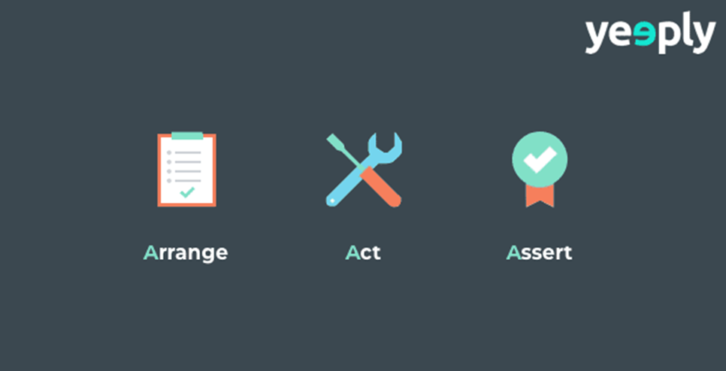
Pruebas Unitarias
Las 3 A’s del unit testing
Para llevar a cabo buenas pruebas unitarias, deben estar estructuradas siguiendo las tres A’s del Unit Testing:
Arrange (organizar)
Act (actuar)
Assert (afirmar)

Slide 4
Pruebas Unitarias
Beneficios de usar las 3 A’s del unit testing
Éstos quedarán más claros y quedarán explicados por sí solos.
Eliminaremos duplicidades.
Podremos detectar rápidamente que partes del código están abusando del uso de «datos mágicos».

Slide 5
Pruebas Unitarias
¿Cómo llevarlas a cabo?
El proceso de los tests unitarios puede realizarse de manera manual, aunque lo más común es automatizar el procedimiento a través de herramientas.
xUnit
JUnit
NUnit
PHPUnit
class IdentityService {
public bool SignIn(string email, string password) {
// ToDo } }

Slide 6
Pruebas Unitarias
TDD
El test driven development (TDD) o desarrollo guiado por pruebas implica desarrollar las pruebas unitarias a las que se va a someter el software antes de escribirlo.
El objetivo es conseguir un código limpio que funcione.
La idea es que los requisitos sean traducidos a pruebas, de este modo, cuando las pruebas pasen se garantizará que el software cumple con los requisitos que se han establecido.

Slide 7
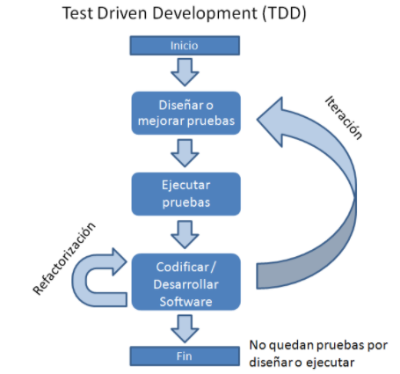

Slide 8
Pruebas Unitarias
Ciclo de desarrollo conducido por pruebas TDD
El cliente escribe su historia de usuario.
Se escriben junto con el cliente los criterios de aceptación
Elegir un requisito
Escribir una prueba
Verificar que la prueba falla
Escribir la implementación
Ejecutar las pruebas automatizadas
Eliminación de duplicación
Actualización de la lista de requisitos

Slide 9
Pruebas Unitarias
Ventajas en TDD:
Mayor calidad
Diseño enfocado en las necesidades
Mayor simplicidad en el diseño
El diseño se va adaptando al entendimiento del problema
Mayor productividad
Menos tiempo invertido en debugging de errores

Slide 10
Pruebas Unitarias
Desventajas en TDD:
Interfaz de usuario
La base de datos
Errores no identificados
Pronunciada curva de aprendizaje

Slide 11
Pruebas Unitarias
Buenas prácticas para los test unitarios
Las pruebas unitarias deberían ser independientes
Probar sólo un código a la vez
Sigue un esquema claro
Cualquier cambio necesita pasar el test
Corregir los bugs identificados durante las pruebas antes de continuar
Acostumbrarse a realizar pruebas regularmente mientras se programa

Slide 12
https://forms.office.com/Pages/ResponsePage.aspx?id=ZxlLQAdlq0WKbXN0o_R4vmJwwTuQTO9JjyAoTKUuOYVUN0ZWSUkyMDg4NkRENFdDNEdUUDlZSDZIOC4u

